Slide 1

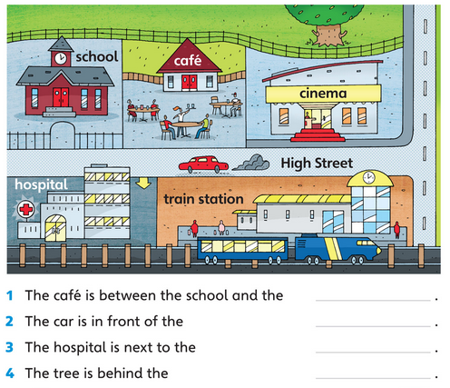
Take a loot at the picture (U/37) and listen:

Slide 2
Now listen to the answers:
WHICH WORDS WE USED TO SAY WHERE IS SOMETHING?

Slide 3
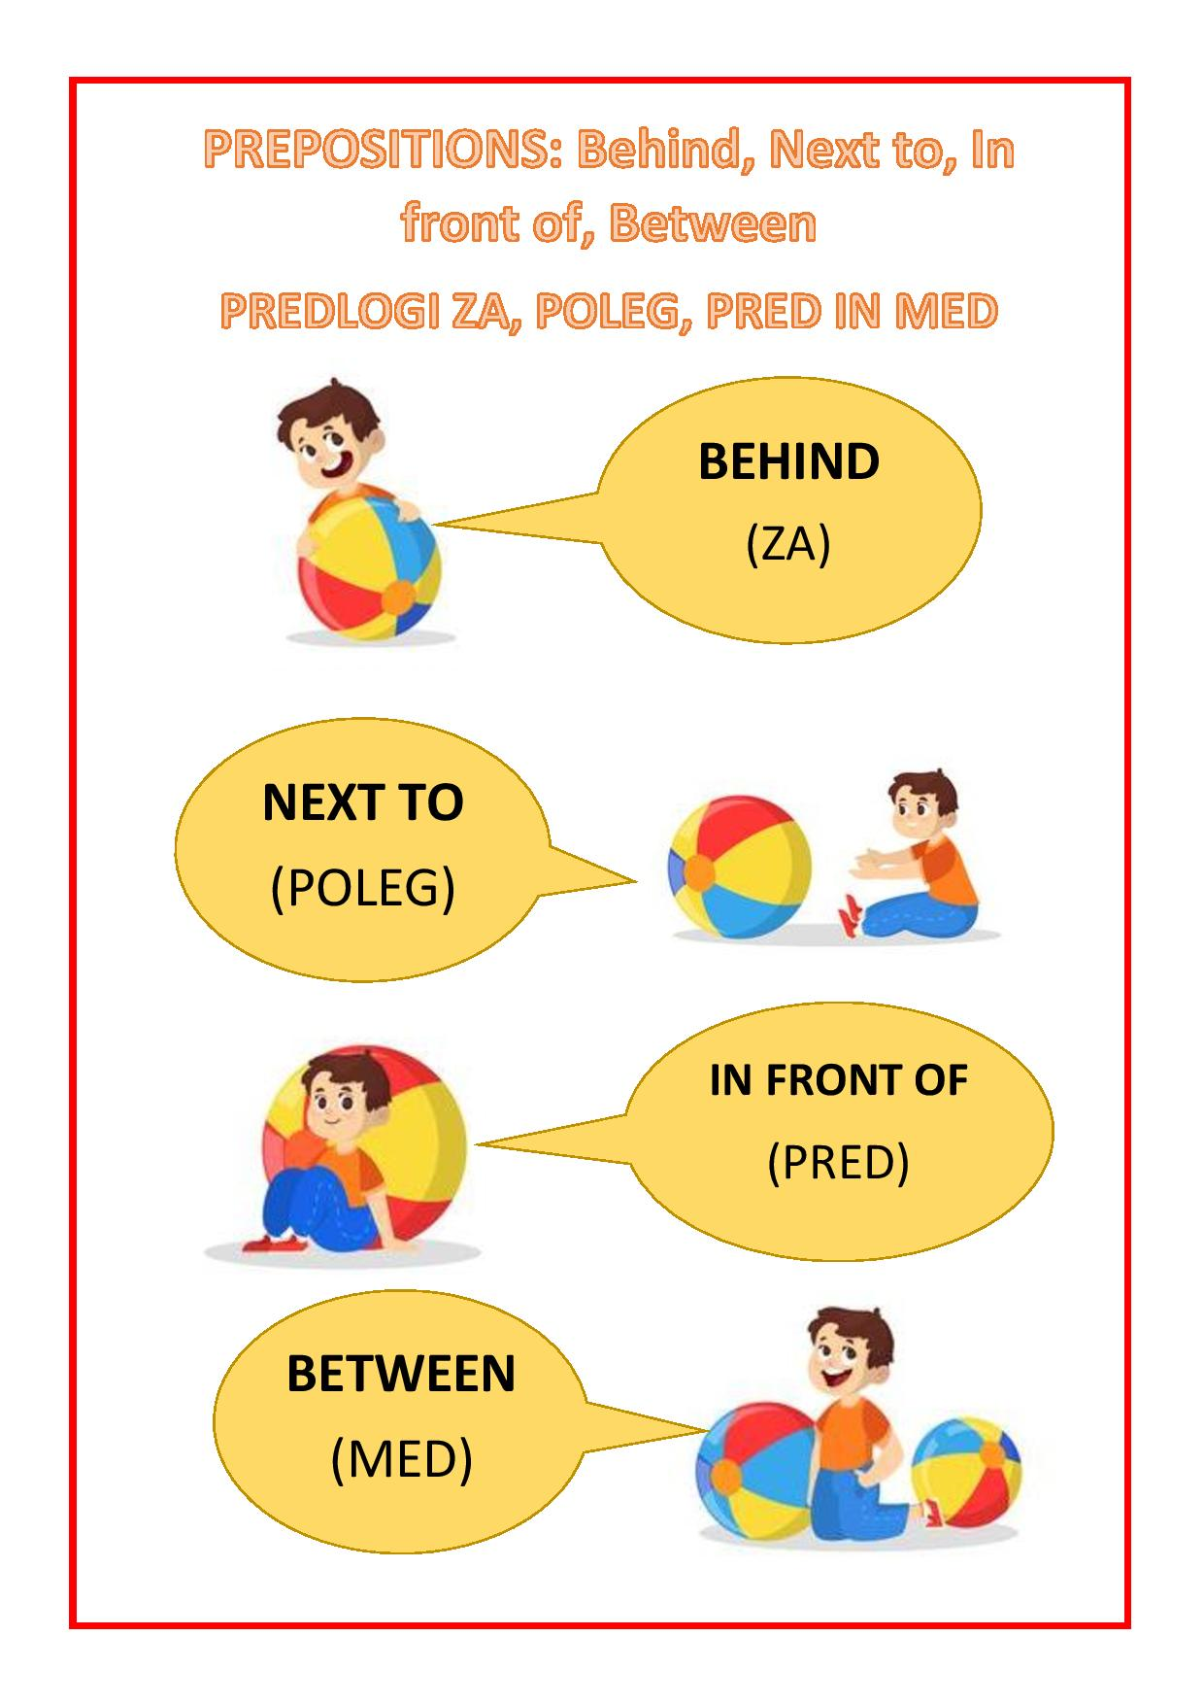
V ZVEZEK IZDELAJ ZAPIS Z ŠTIRIMI NOVIMI PREDLOGI.

Slide 4

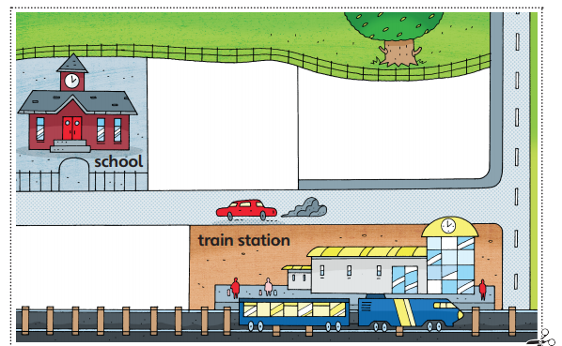



Na sliko mesta umesti še „toy shop“, „zoo“, „car“ in „tree“. Klikni na posamezno sličico in jo povleci na sliko mesta. Nato si izberi sogovornika, s katerim se bosta spraševala, kje je kaj v vajinem mestu. Lahko se tudi povežeš s sošolci. Pri odgovoru uporabljaj na novo naučene predloge.

